Slide 1
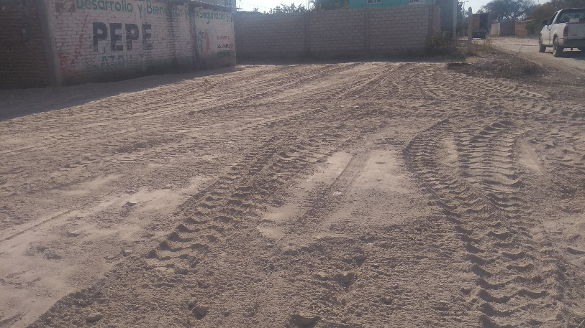
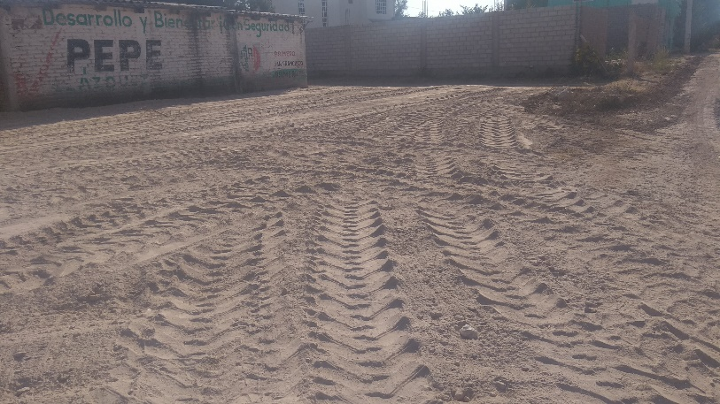
REPORTE MES DE FEBRERO MAQUINARIA
TRABAJOS EN LA COMUNIDAD BARRIO DE GUADALUPE DEL MEZQUITILLO
FECHA INICIO
CONCEPTO
FECHA TERMINO
20/02/2020
EXTENDER MATERIAL EN TERRENO PARA FIESTA EN LA COMUNIDAD
20/02/2020

